Slide 1
Colorização e Iluminação Parte I
Fundamentos de Computação Gráfica

Slide 2
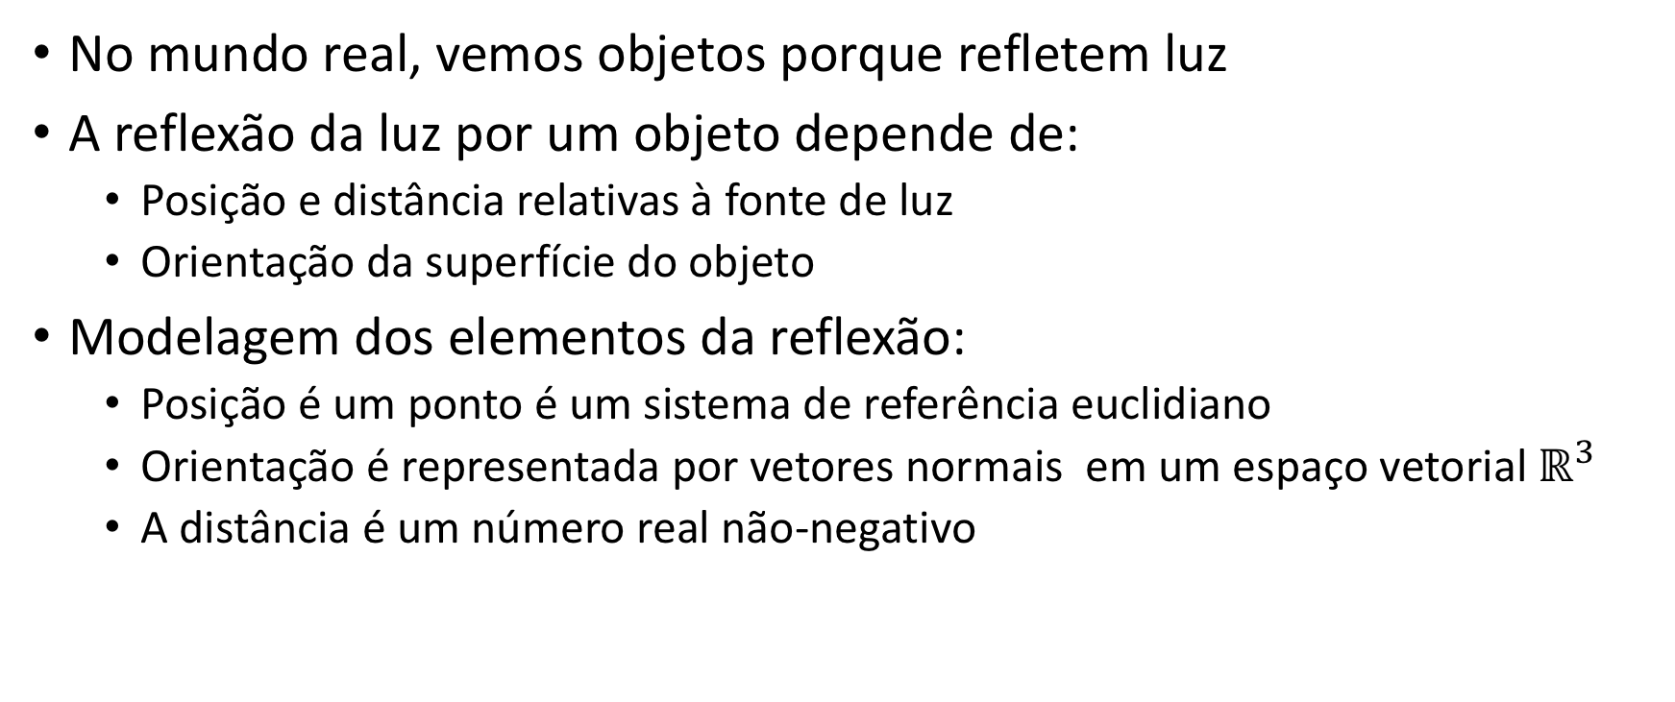
Luzes, normais e materiais

Slide 3
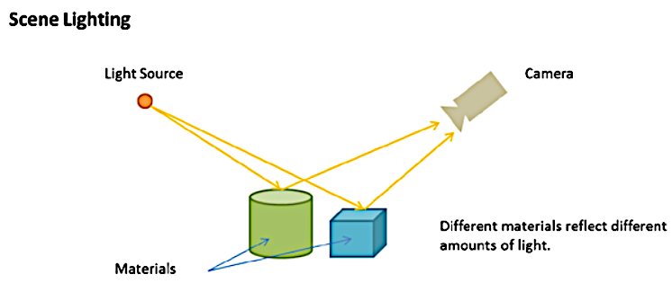
Luzes, normais e materiais

Slide 4
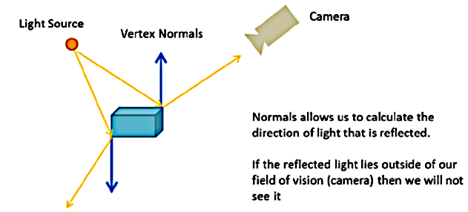
Luzes, normais e materiais

Slide 5
Fonte de Luz
Podem ser posicional ou direcional
Posicional: sua posição afeta como a cena é iluminada.
Exemplo: lâmpada dentro do quarto – objetos distantes da lâmpada receberão pouca luz e eles aparecerão mais escuros.
Direcional: produzem o mesmo resultado independente de sua posição.
Exemplo: a luz do Sol iluminará todos os objetos em uma cena terrestre, independente de sua distância do sol.

Slide 6
Fonte de Luz
Modelagem:
Fonte de Luz Posicional: um ponto no espaço
Fonte de Luz Direcional: um vetor que indica sua direção

Slide 7
Normal
Normais são vetores que são perpendiculares à superfície que nós queremos iluminar.
Representam a orientação da superfície
Cada vértice tem uma normal
Utilizamos o produto vetorial para calcularmos a normal
O produto vetorial de dois vetores A e B será perpendicular a ambos os vetores A e B.

Slide 8
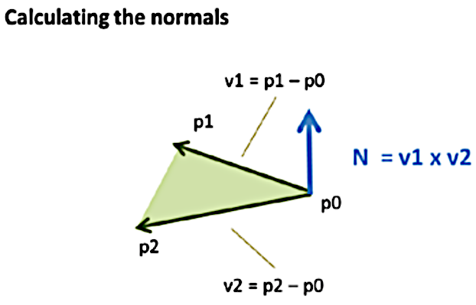
Calculando as normais

Slide 9

Calculando as normais dos vértices em um triângulo

Slide 10
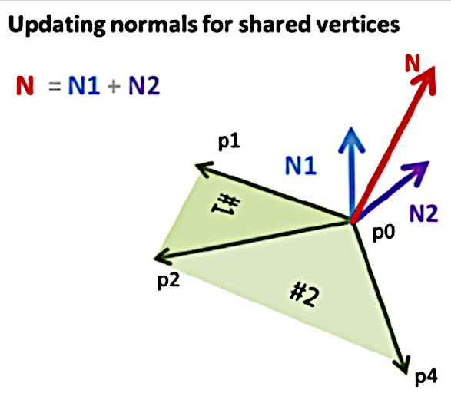
Calculando as normais de vértices compartilhados por mais de um triângulo

Slide 11
Material
Materiais de um objeto em OpenGL podem ser modelados por vários parâmetros, incluindo sua cor e sua textura.
Materiais de cores são são geralmente modelados como triplas no espaço RGB (Red, Green, Blue).
Texturas correspondem a imagens que são mapeadas na superfície de um objeto. Este processo é comumente chamado de mapeamento de textura.

Slide 12
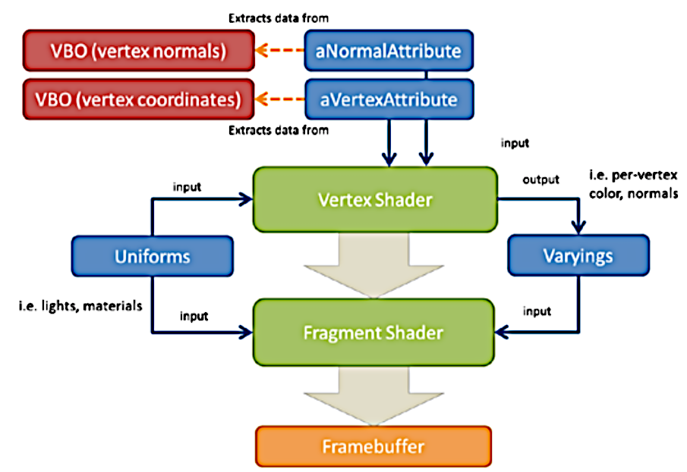
Combinando Luzes, Material e Normais em uma Pipeline

Slide 13

Nota
Relembre que vertex shader e fragment shader juntos são referenciados como programa.
Quando um comando draw* é chamado, a GPU lança em paralelo várias cópias do Vertex Shader
Cada cópia recebe um conjunto diferente de atributos
Estes atributos são retirados do buffers de objetos (Vertex Buffer Object – VBO), que são mapeados para os respectivos atributos.
Por outro lado, todas as cópias dos vertex shaders receberão os mesmos uniformes.
Ou seja, uniformes são constantes por chamada draw*.

Slide 14
